Slide 1
HOGYAN CSÖKKENTHETJÜK A DIGITÁLIS STRESSZT SZÜLŐKÉNT?
.
Ezt érdemes megtanulnunk és megtanítanunk a digitális korban felnövő gyerekeinknek.
És kezdjük magunkkal.

Slide 2
B. A projektről: Digitmarket
Marketplace of Knowledge for Digital Education Methodology (DIGIMARKET)
Erasmus Pluszról ezen a 2 linken olvashatsz és tanulhatsz:
https://ec.europa.eu/programmes/erasmus-plus/resources/coronavirus-impact_en
https://ec.europa.eu/programmes/erasmus-plus/resources/coronavirus-impact_en

Slide 3
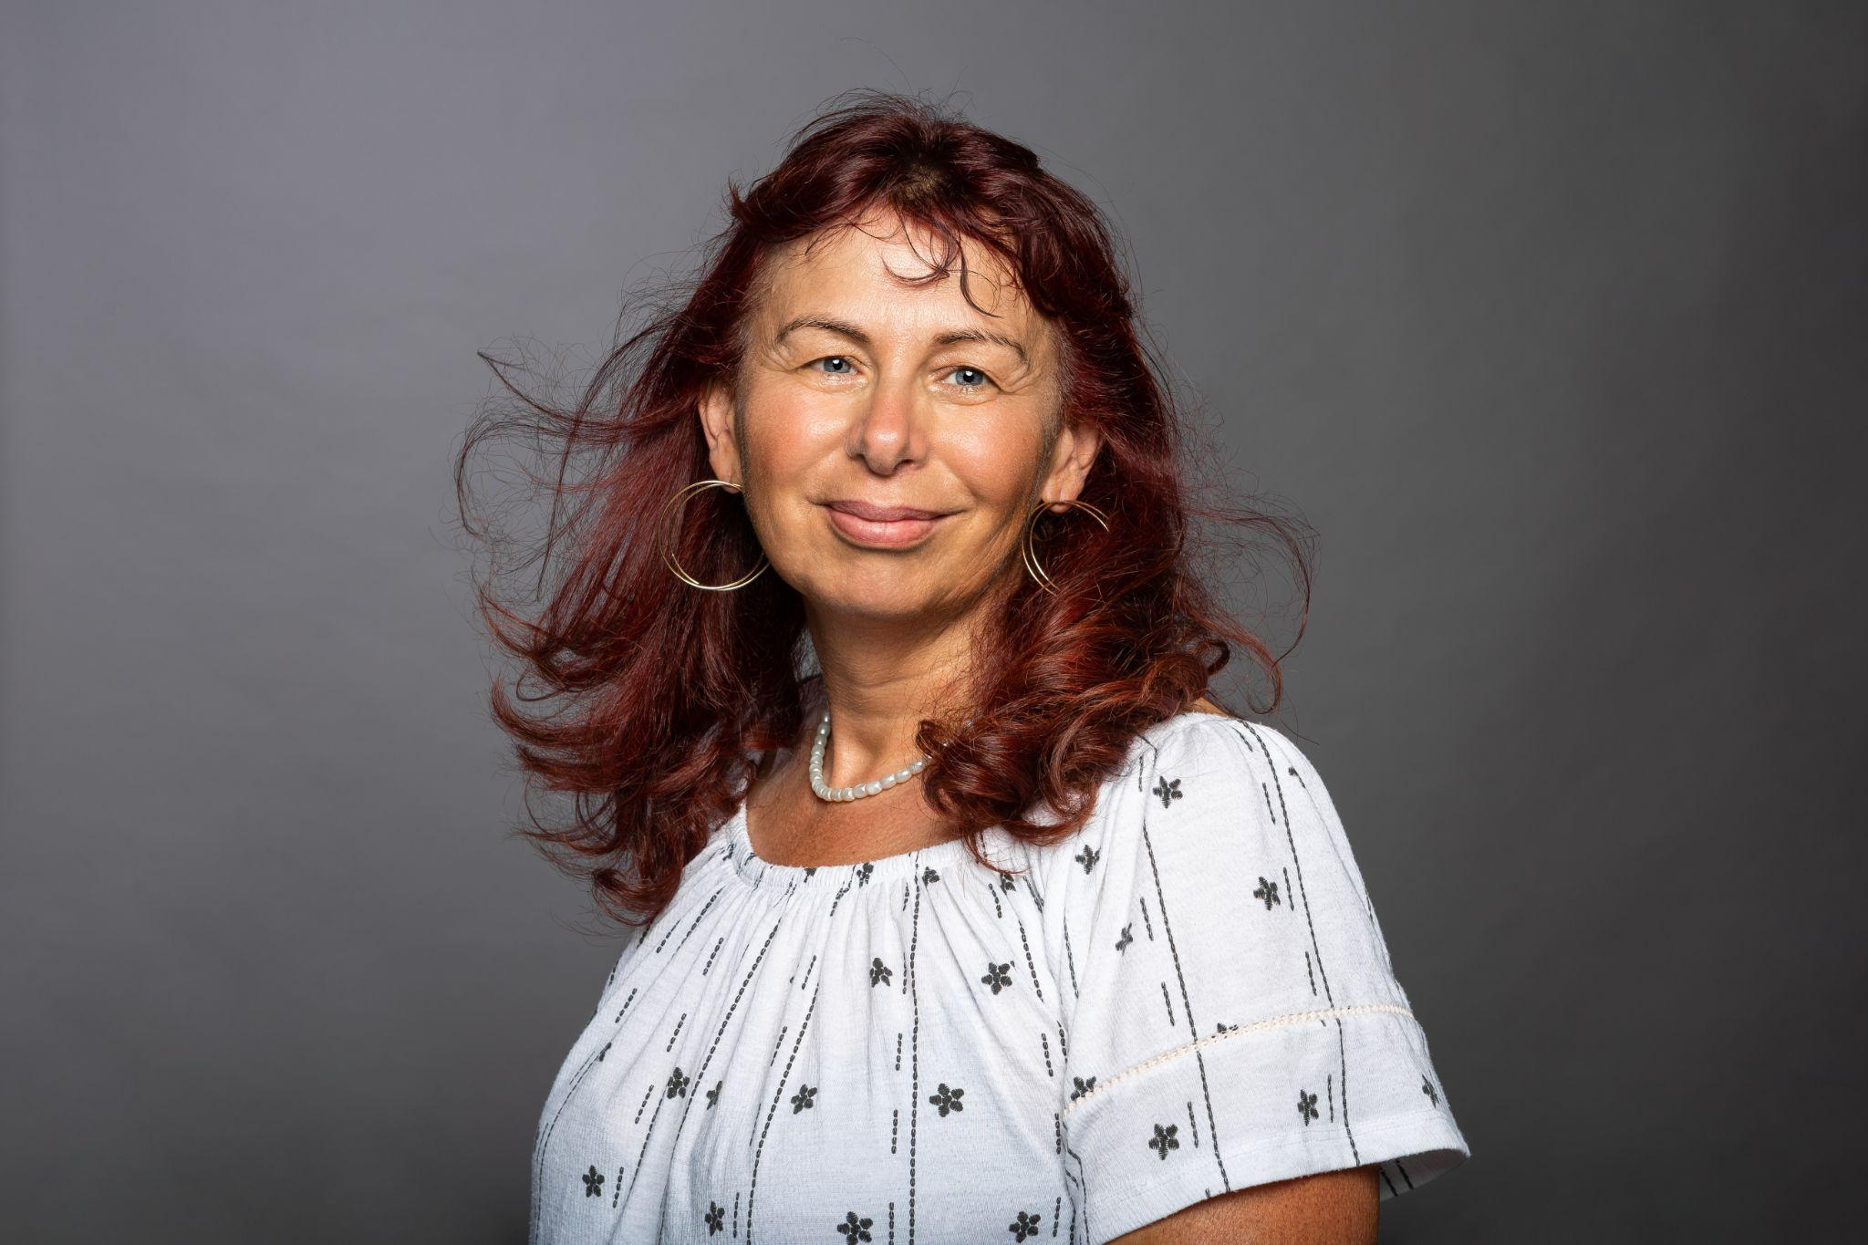
Sziasztok, Fulop Hajnalka vagyok, andragóg, internetbiztonsági szakemberként. Megtanítom a szülőknek, tanároknak és diákoknak, hogyan használhatják biztonságosan a digitális eszközöket, és hogyan javíthatják életüket online eszközökkel.
5 gyermekes anyuka vagyok, a gyerekeim korosztálya az ún. screenagerek.
Mit jelent a „screenager” szó? Szerinted?

Slide 4
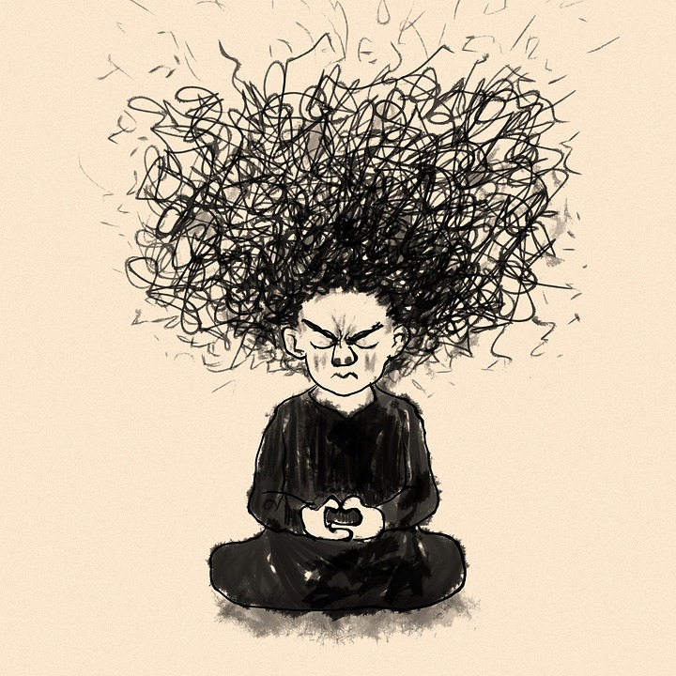
V. A „digitális stressz” jelentése: belső feszültség, amikor azt gondoljuk, hogy a digitális eszközökkel egyszerre több dolgot is hatékonyan és hibátlanul meg tudunk oldani és kiderül, hogy nem. Ráadásul lemaradva érezzük magunkat mindig valamilyen online aktivitásból.
Digitális stresszt okozhat a túl sok digitális információ és azok összemosódása is , a valóság érzékelésének elmosása.
A digitális stressz lehet kétféle:
jó stressz – motiváló érzés
alkotó
kapcsolódó
teremtő
közösségi élményt adó
rossz stressz – nyomasztó érzés, depresszív
feszültséget okoz
lebénít
beszűkíti a gondolkodást
elszakít a közösségtől

Slide 5
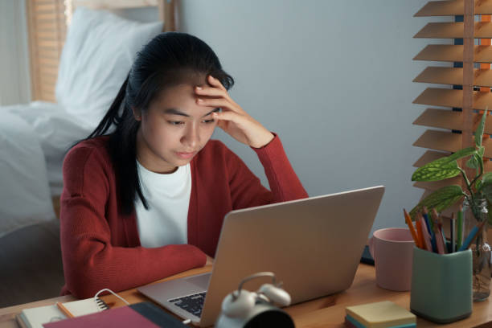
Ez a téma- a digitális stressz- nagyon fontos- az egyik leggyakrabban előforduló helyzet a 21. században - szerte a világon.
B. A digitális stressz négy aspektusa mindennapi életünkben:
Rossz időgazdálkodási szokásokat alakítunk ki a digitális eszközök túlzott használata miatt.
A rossz időgazdálkodás miatt ez megszakadt v. elmaradt emberi kapcsolatokhoz vezethet
A digitáis eszközökkel kapcsolatos stressz gyenge munka- és tanulási teljesítményt eredményezhet
Másodlagos hatás: elmaradt fizikai aktivitásokból eredő problémák.
Tekintse meg az Interment webhelyet a digitális stressz további típusaiért.

Slide 6
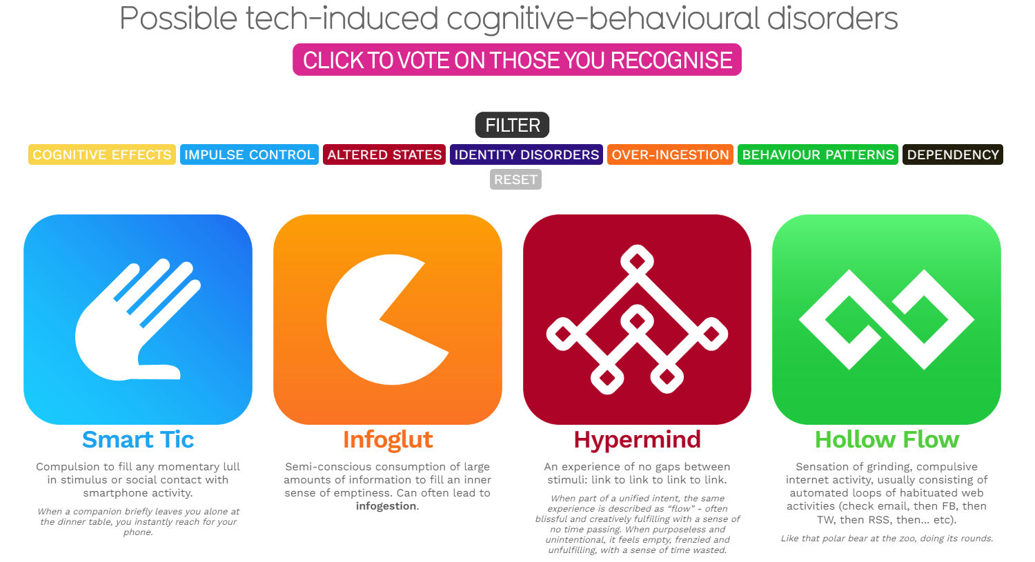
Information is beutiful- Intermental - a mentális digitális stressz szindrómák típusai

Slide 7
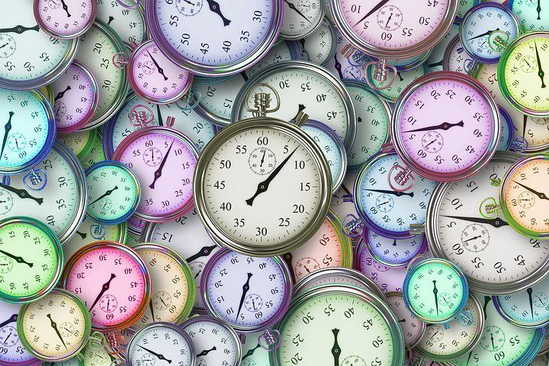
Megoldások
Időkorlát- határszabás
Szabjunk határt az e-mailek azonnali megválaszolására, még ha a munkával kapcsolatos, akkor is. Ha elhagyjuk a munkahelyet, vagy egyéb kötelezettségeink színterét, mondjunk nemet az állandó ellenőrzési kényszernek. Érdemes jelezni a kollégáknak, ismerősöknek, ha offline módban vagyunk.

Slide 8
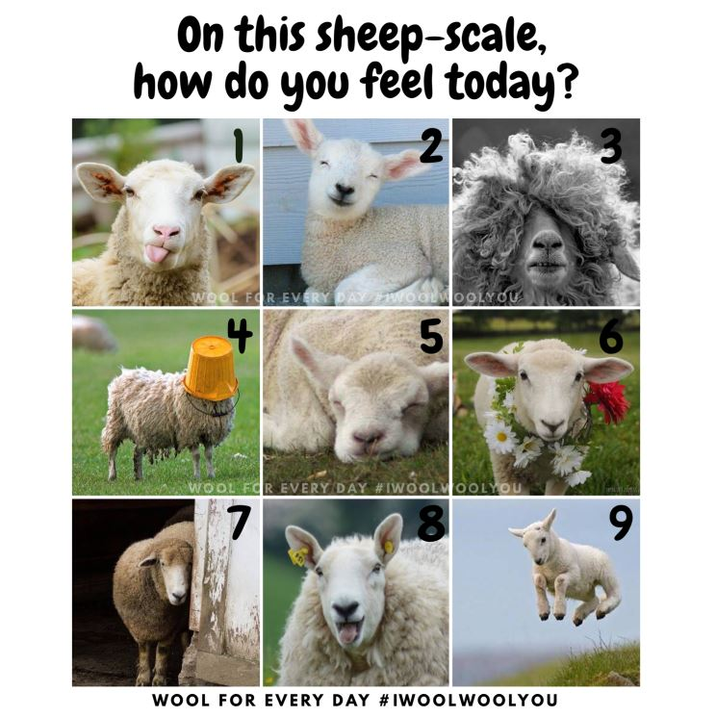
Próbáljunk meg törekedni, hogy a fontos beszélgetéseket személyesen, vagy telefonon intézzük el. Ezzel kivédhető a félreértések, a válaszra várás által generált digitális stressz.

Slide 9
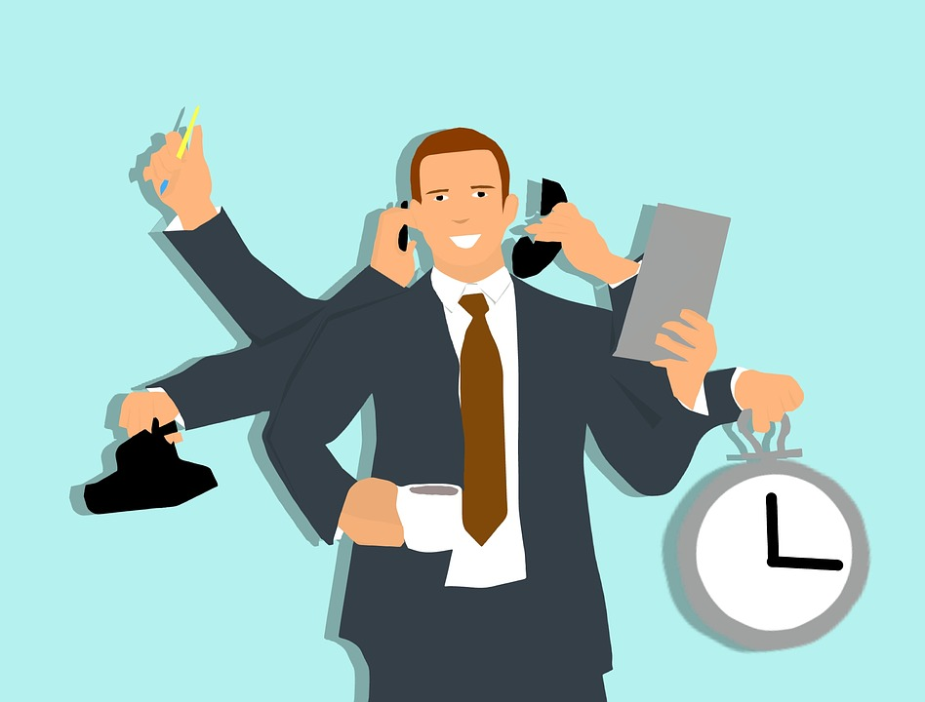
Az utolsó tipp talán a legfontosabb, méghozzá az, hogy próbáljunk rendszeresen olyan időszakokat szervezni, amikor kikapcsolunk mindennemű elektronikus készüléket, kommunikációnkat pedig próbáljuk meg személyesen véghez vinni

Slide 10
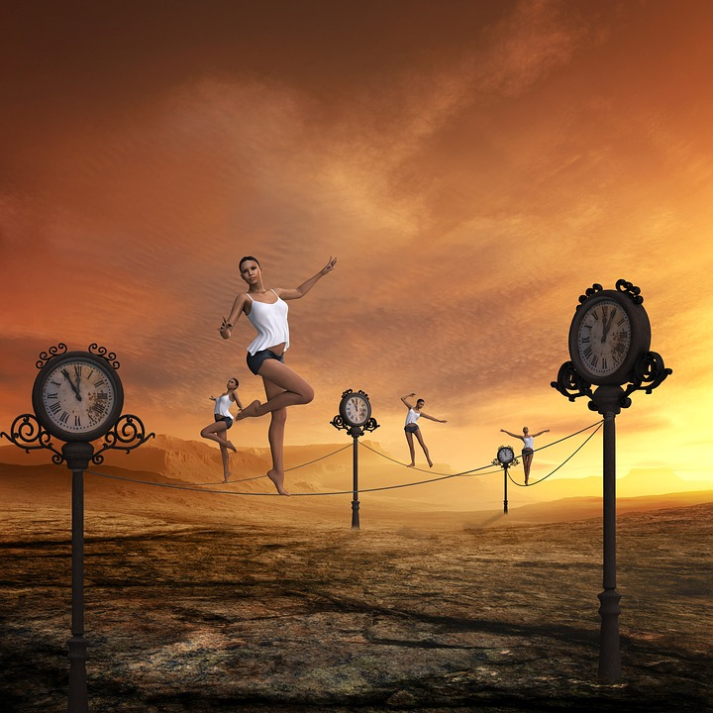
„Mondd, és elfelejtem, mutasd meg, és emlékezhetek; vonj be engem, és meg fogom érteni."
― Konfuciusz
Kérdések:
- Mennyi időt tölt naponta az ön családjában a telefonján vagy bármilyen más képernyőjén?
- És a gyerekei mennyi időt vannak online?
- Hány képernyő van a házadban/lakásodban? Milyen szabályok vonatkoznak a képernyőhasznlatra?
:

Slide 11
Láss tisztán: A gyerekek viselkedésükben és érzelmi állapotukban tükröznek minket.
Hogyan csökkenthetjük a stresszt és fejleszthetjük ellenálló képességünket?
Ennek többféle módja van: mély lélegzés, izmok hajlítása, kiabálás, éneklés, séta [Infographic]
ez az elsősegély.

Slide 12
Digitális kijárási tilalom:
nincs média fél órával lefekvés előtt? Egy óra? Talán még kettőt is? Ne érintse meg a telefont a reggeli kávé előtt? Reggeli előtt? Reggeli edzés előtt? Talán még nincs média a reggeli meditáció előtt?
Technika nélküli szentélyek: Családi vacsora? Hálószoba (mindenképpen!)? Házi feladatra fenntartott idő? Talán végül technológiamentes társasági összejövetelek?
Csoportosítás: csoportosítsa össze a digitális tevékenységeket: például a közösségi oldalak vagy az e-mailek ellenőrzése naponta kétszer ötpercenként.
Digitális méregtelenítés: több-24 órás szándékos időszak média nélkül.
Digital Detox Plus: néhány naptól néhány hétig KIÁLLÍTVA?
Ez egy új állóképességi sportággá válhat – ki tudja?

Slide 13
C. Döntse el, mit tehetünk a megoldás érdekében.
Záró megjegyzések:
V. Nincs több FOMO: Félelem a kimaradástól.
Ehelyett próbálja ki a JOMO – The Joy of Missing Out című játékot.
B. Húzza ki a tápkábelt a „Being Informed”-ből.
Húzza ki a közösségi médiából
Gyakorolj egy ésszerű közösségi média diétát
C. Dolgozzunk együtt
D. Tegyünk apró lépéseket: eleinte ne maradjon hosszú ideig digitális eszközök nélkül,
de fokozatosan növelje „gyorsan” a digitális eszköz időtartamát.
Tartalmazza ezt?
Néhány kutatás a digitális stresszről (pszichológia, orvostudomány, neurológia, biológia stb.): hogyan hat ránk és hogyan tudjuk kezelni.
Sok sikert kívánok ehhez!

